Slide 1






Indonesian Named Entity Recognition Using CRF
~Pasupasu~
11S4037 - Natural Language Processing
Prince E. Silaban 12S17009
Joshua K. Manurung 12S17055
Cindy A. Siregar 12S18001
Citra Hutajulu 12S18003
Putri Y. Panjaitan 12S18017
Angelina Naomi C.S 12S18035

Slide 2
TUJUAN
LATAR BELAKANG
Diperlukan waktu yang lama untuk memperoleh informasi dari teks yang panjang secara manual.
Sering terjadi ambiguitas pada teks.
Untuk meningkatkan performa teks summarization yang menghasilkan Named Entity Recognition
Untuk meningkatkan performa teks sistem pencarian yang terdapat pada kalimat atau teks Bahasa Indonesia
Mengidentifikasi/mengklasifikasi entitas saat ingin mengekstrak informasi

Slide 3
METODE
TAHAPAN
Conditional Random Fields (CRF)
Model probabilistik untuk segmentasi dan pelabelan suatu sekuen data.
Memiliki banyak kelebihan dibandingkan model probabilitas lain seperti Hidden Markov Model (HMM) dan Maximum Entropy Markov Model (MEMM).
Mengatasi permasalahan ketergantungan asumsi yang tinggi pada HMM.
Dapat menentukan sendiri seberapa banyak fitur yang diinginkan untuk membangun sebuah model CRF tidak seperti HMM yang bersifat lokal dimana setiap kata hanya bergantung pada label saat ini dan setiap label sebelumnya.
EDA: EDA bertujuan untuk mempelajari dan memahami tentang apa saja isi dataset dan setiap fitur yg ada didalamnya.
Data Preprocessing: Bertujuan untuk mengolah dataset mentah menjadi dataset yang bersih sebelum masuk tahap modeling.
Modeling: Menggunakan CRF untuk memodelkan Data
Evaluasi: Evaluasi bertujuan untuk mengukur performa model yang telah dibuat dengan menggunakan beberapa metrik.

Slide 4
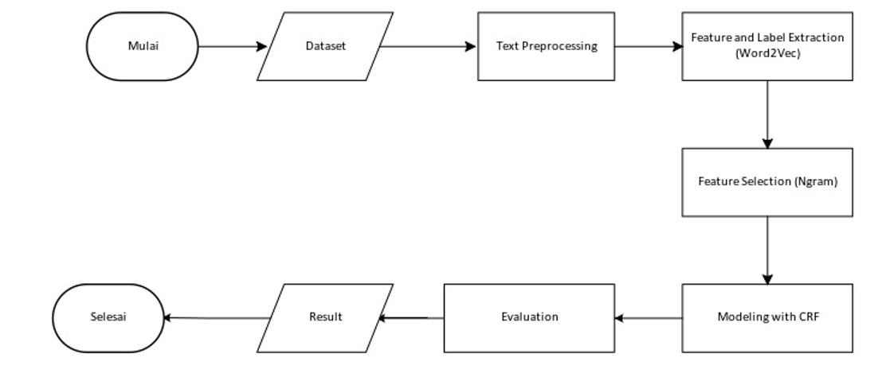
Analisis Metode

Slide 5
Implementasi
Text Preprocessing
Pada bagian ini akan dibahas text preprocessing yang dilakukan sebelum digunakan dalam pemodelan, mencakup teks preprocessing, case folding, stemming, dan lemmatization. Text preprocessing merupakan tahap pemrosesan awal yang dilakukan sebelum teks (dataset) diolah ke tahap selanjutnya. Data yang diperoleh masih dalam format yang tidak terstruktur, dimana masih terdapat noise pada dataset tersebut. Selain itu, data masih dalam format raw data sehingga tidak memungkinkan untuk melakukan analisis pada raw data. Oleh karena itu perlu dilakukan teks preprocessing untuk menghilangkan kata-kata pada teks atau dokumen yang mengandung beberapa format yang keberadaannya tidak penting dalam text mining

Slide 6
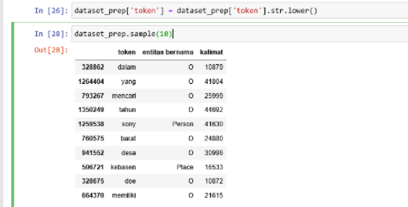
Implementasi
Case Folding
Pada tahapan ini dilakukan proses konversi data teks yang terdapat pada dataset menjadi ke dalam bentuk lower case. Hal ini untuk memudahkan preproses data di tahap selanjutnya. Berikut adalah contoh case folding:

Slide 7
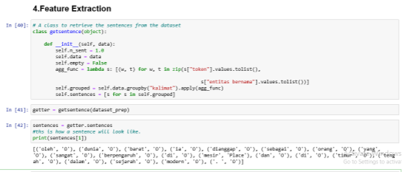
Implementasi
Feature Extraction
Pada bagian ini dilakukan feature extraction. Feature extraction atau ekstraksi fitur merupakan suatu pengambilan ciri (feature) dari suatu bentuk yang nantinya nilai yang didapatkan akan dianalisis untuk proses selanjutnya. Baris pseudocode untuk proses feature function dapat dilihat sebagai berikut:

Slide 8
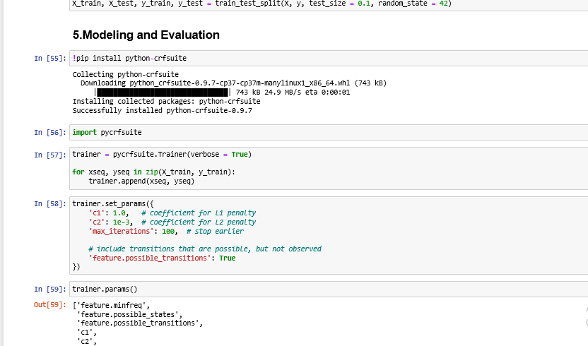
Modeling
Pada bagian dilakukan pemodelan terhadap analisis sentimen dengan algoritma CRF.

Slide 9
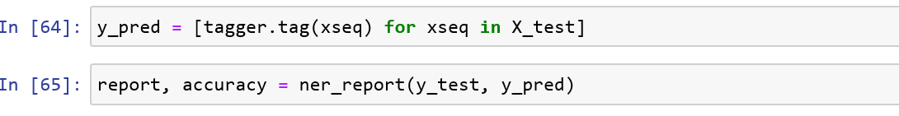
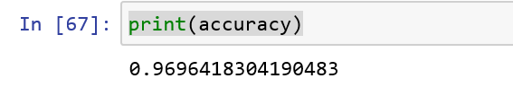
Modeling
Accuracy CRF Model
Pada bagian ini dilakukan pembangunan model CRF. Berikut adalah kode program untuk model CRF.

Slide 10
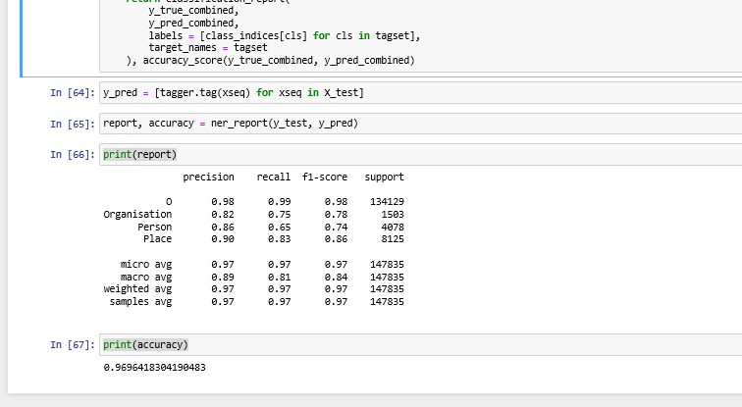
Hasil
Pada sub bab ini dijelaskan evaluasi kuantitatif berdasarkan implementasi pemrosesan bahasa alami menggunakan CRF (Conditional Random Field)

Slide 11
Kesimpulan
Penerapan Entity Recognition pada Indonesian Named-Entity dengan menerapkan Conditional Random Fields (CRF) dapat menganalisis data yang ditampilkan pada dataset diimplementasikan menggunakan pemodelan Conditional Random Field (CRF). Setelah dievaluasi analisis dengan pemodelan tersebut menghasil hasil akurasi secara berurutan 0,96. Berdasarkan hasil pemodelan tersebut pemodelan yang lebih akurat dan lebih sesuai untuk menganalisis entitas yang diberikan label organization, place dan people, tersebut adalah pemodelan dengan Conditional Random Field dengan hasil akurasi 0,96.

Slide 12
Thank You

